Slide 1
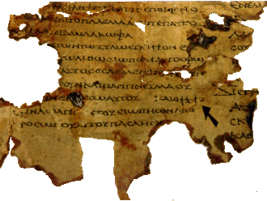
SEPTUAGINTA = LXX

Slide 2
Manuscritos do AT
Hebraico = séc. IX
(801 – 900)
Grego = séc. IV
(301 – 400)

Slide 3
Septuaginta
LXX
Antigo Testamento
1000 anos
1400 a.C.
400 a.C
250 a.C
A.D

Slide 4
Antigo Testamento
1000 anos
1400
a.C.
400
a.C.
250
a.C.
A.D
Séc. IV
d.C
Septuaginta
LXX
Manuscritos
Gregos

Slide 5
A.D.
Século IV
d.C.
Séc V
d.C
Códice Sinaítico
Códice Vaticano
Códice Alexandrino

Slide 6
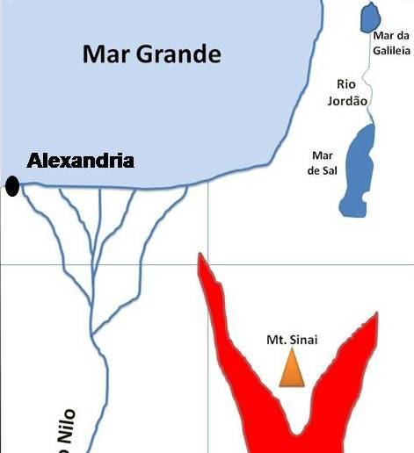

Slide 7
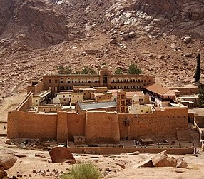

Slide 8
